Slide 1
5. Nuoret rauhanrakentajina

Slide 2

Harjoituksen kulku
Tässä harjoituksessa tutustutaan itä-afrikkalaisten nuorten rauhanrakentajien tarinoihin, heidän kotimaidensa tilanteisiin sekä erilaisiin tapoihin edistää rauhaa ja sovintoa.
Osa I: Nuoret uutisotiskoissa (intro)
Osa II: Nuorten rauhanrakentajien tarinoiden lukeminen ja niistä keskusteleminen
Osa III: Uutinen rauhantyöstä

Slide 3
Tavoitteet
Harjoituksessa käsiteltävät kolme Itä-Afrikan valtiota ovat Kenia, Uganda ja Etelä-Sudan.
Kasvattaa ymmärrystä Itä-Afrikan kolmessa valtiossa vallitsevista tilanteista, nuorten asemasta, sekä rauhantyöstä.
Ymmärtää nuorten merkitys rauhanrakentajina.
Tutustua rauhan ja sovinnon eteen tehtävään työhön sekä sen erilaisiin muotoihin ympäri maailmaa.

Slide 4
Osa I: Nuoret uutisotsikoissa (intro)

Slide 5
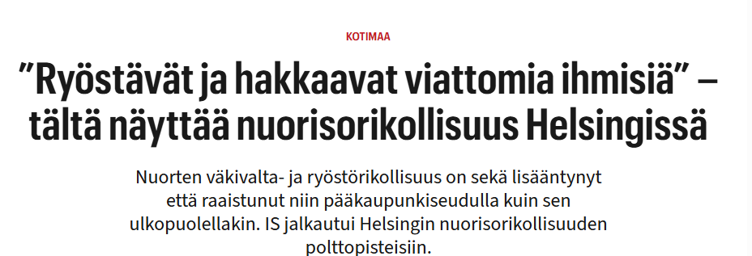
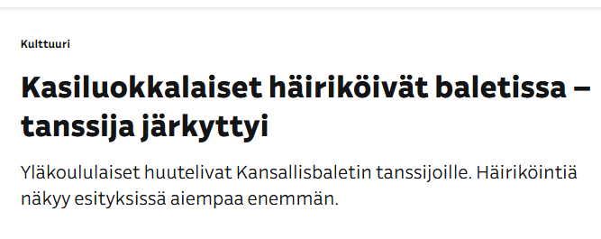
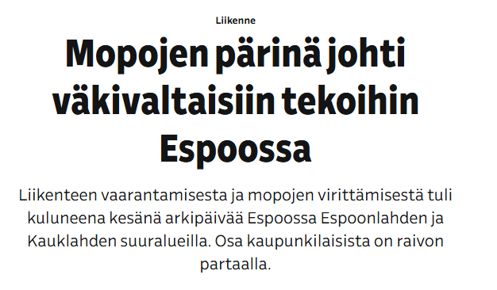
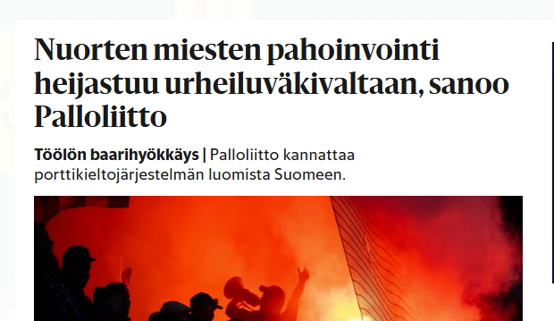

Millaisen kuvan nämä uutisotsikot antavat nuorista?

Slide 6
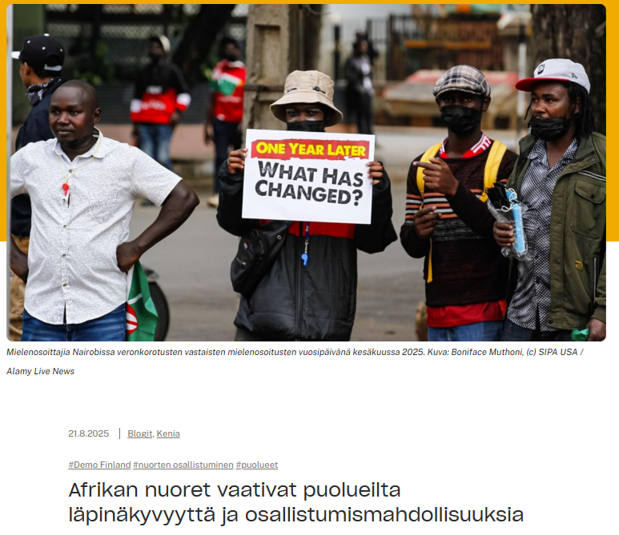
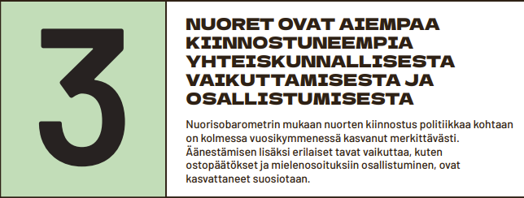
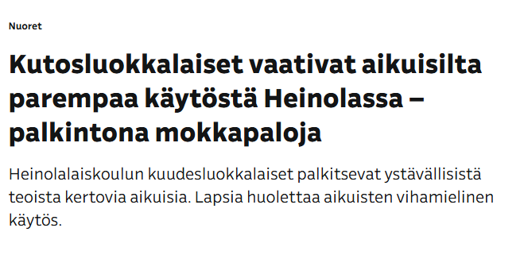
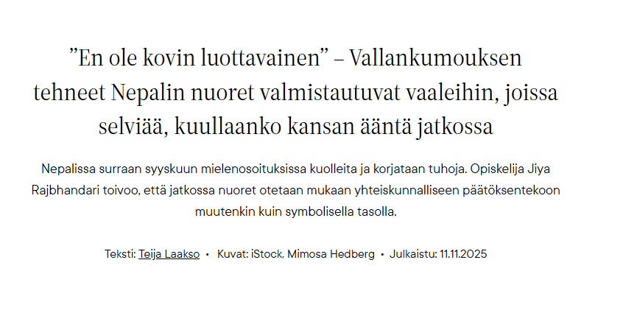
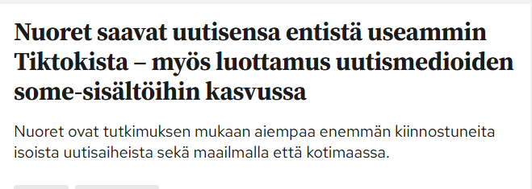
Millaisen kuvan nämä uutisotsikot antavat nuorista?

Slide 7
Nuoret ja rauha uutisissa
Uutiset keskittyvät yleensä kertomaan huonoja asioita. Tämän vuoksi kuulemme paljon kriiseistä, sodista ja konflikteista.
Negatiivinen uutisointi voi vahvistaa mielikuviamme joistakin ihmisryhmistä tai maailman valtioista väkivaltaisina. Todellisuudessa syyt konfliktien ja väkivallan taustalla ovat yleensä monimutkaisia. Arkielämässä ihmiset tekevät jatkuvasti työtä rauhan ja sovinnon eteen.
Nuorten ääni jää usein puuttumaan julkisesta keskustelusta ja päätöksenteosta. Nuoret leimataan helposti ongelmaksi. Myös nuoret rakentavat rauhaa, vaikka he eivät aina pääse mukaan päätöksentekoon tai saa ääntään kuuluville.
Seuraavassa harjoitteessa tutustutaan kolmen nuoren tarinaan rauhan rakentamisesta Keniassa, Ugandassa ja Etelä-Sudanissa.

Slide 8
Osa II: Nuorten rauhanrakentajien tarinat

Slide 9
Nuorten rauhanrakentajien tarinat
Jakaudutaan 3-4 hengen ryhmiin. Jokainen ryhmä saa luettavakseen yhden itä-afrikkalaisen nuoren tarinan.
Lukekaa tarina ryhmän kanssa ja pohtikaa annettuja kysymyksiä.

Slide 10
Purku
Palataan pohtimaan yhdessä.

Slide 11
Osa III: Uutinen rauhantyöstä

Slide 12
Uutinen rauhantyöstä
Pysytään samoissa ryhmissä. Jokainen ryhmä saa yhden artikkelin tai linkin podcastiin. Materiaali liittyy aiemmin luetun tarinan nuoren kotimaahan.
Tutustukaa paremmin valtiossa tehtävään rauhantyöhön lukemalla artikkeli tai kuuntelemalla pätkä podcastia.
Kirjoittakaa lyhyt uutinen, jossa nostatte esille jonkin esimerkin valtiossa tehdystä rauhantyöstä.

Slide 13
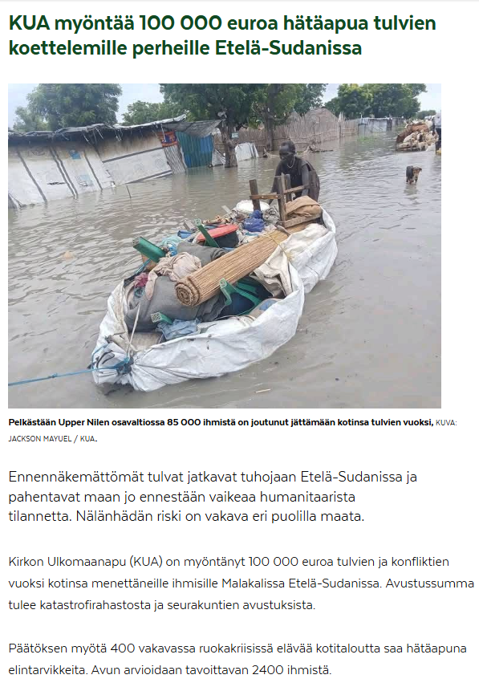
Miten tehdään uutinen?
OTSIKKO →
KUVA →
Uutinen koostuu ainakin otsikosta, kuvasta, kuvatekstistä, ingressistä eli johdattelusta ja juttutekstistä.
Apukysymyksiä uutisen tekoon:
  Millaisia haasteita valtiossa on rauhalle ja sovinnolle?
  Millaista rauhantyötä tehdään?
  Keiden kanssa työtä tehdään?
  Miten nuoret otetaan mukaan rauhantyöhön?
Valmistautukaa esittelemään uutisenne muulle ryhmälle.
KUVATEKSTI →
← INGRESSI /
JOHDATTELU
JUTTUTEKSTI →

Slide 14
Linkit artikkeleihin ja podcasteihin
Yleisesti rauhantyöstä
Miten Kirkon Ulkomaanapu edistää rauhaa kriisialueilla? - Kirkon Ulkomaanapu
Kenia
Jakso 9: Keniassa ilmastokriisi tekee nuorista karjavarkaita • Tekoja (4.00 - 18.45)
Väkivalta jätti sydämen – kenialainen Festus Kipkorir löysi rauhan koulutuksen ansiosta - Kirkon Ulkomaanapu
Uganda
Ugandan pakolaistilanne kasvaa, tuki väheni rajusti - Kirkon Ulkomaanapu
Etelä-Sudan
Kampaamo rauhan edistäjänä - Kirkon Ulkomaanapu
Jakso 11: Ammattikoulutus rakentaa tulevaisuutta Etelä-Sudanissa • Tekoja (0.00 -14.10)

